Slide 1
Repasando…..
Un hilo (también llamado hebra, proceso ligero, flujo, subproceso o “thread”) es un programa en ejecución que comparte la imagen de memoria y otros recursos del proceso con otros hilos. Desde el punto de vista de programación: Función cuya ejecución se puede lanzar en paralelo con otras. Un proceso puede contener uno o más hilos
Los estados de un proceso pueden ser listo, en ejecución y bloqueado.
Todos los hilos de un proceso comparten el mismo entorno de ejecución (variables globales, espacio de direcciones, ficheros abiertos, etc.) y cada uno tiene su propio juego de registros de CPU, pila, variables locales, etc.
Los hilos permiten paralelizar la ejecución de una aplicación, mientras un hilo está bloqueado, otro podría ejecutarse.
Dos categorías:
Hilos a nivel de usuario
Hilos a nivel de núcleo
Ventajas de utilizar múltiples hilos:
La ejecución concurrente de hilos de un mismo proceso puede mejorar la eficiencia del sistema.
Paralelismo dentro del proceso (en multiprocesadores).
Las operaciones bloqueantes no paralizan al proceso (completo).
Mayor eficiencia que con múltiples procesos en:
Creación/eliminación de unidades de planificación.
Cambio de contexto.
Una buena solución para sistemas cliente/servidor.
Facilidad de implementación.

Slide 2
Comunicación y Sincronización entre procesos
Silverchatz 3.4
Los procesos que se ejecutan concurrentemente pueden ser procesos independientes o procesos cooperativos.
Un proceso es independiente si no afecta o es afectados por otros procesos que se ejecutan en el mismo sistema y no comparte datos con otros procesos. Por otro lado, un proceso es cooperativo si afecta o es afectado por otros procesos y cualquier proceso es cooperativo si comparte datos con otros procesos.
Comunicación entre procesos:
Muchas veces es necesario que haya una cooperación entre los procesos debido a alguna de las siguientes razones:
Compartir información: varios usuario quieren acceder a la misma información, se debe brindar un entorno que permita acceder concurrentemente a esa información
Acelerar los cálculos: dividir en subtareas y que se ejecuten en forma paralela
Modularidad: dividiendo las funciones
Conveniencia: permite trabajar en muchas tareas al mismo tiempo. (por ejemplo editar, imprimir, compilar, etc. en forma paralela)
Referencia de Call Systems
https://www.tutorialspoint.com/unix_system_calls/index.htm

Slide 3
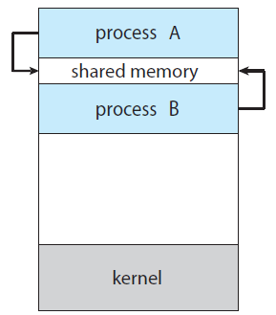
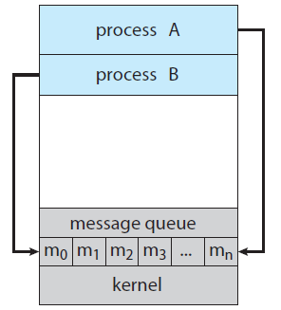
Comunicación entre procesos …
Mecanismos de Comunicación entre Procesos (IPC)
Memoria Compartida
Variable Cerrojo
Tuberías, Semáforos
Etc.
Paso de Mensajes
(No hay variables compartidas)

Slide 4
Comunicación entre procesos …
Memoria compartida
La memoria compartida es un medio que permite establecer una zona común de memoria entre varias aplicaciones. También los semáforos, que son una herramienta puramente de sincronización (se verá más adelante). Permiten controlar el acceso de varios procesos a recursos comunes.
Los procesos son los encargados de verificar que no se acceda simultáneamente en una operación de escritura al mismo lugar de memoria y que la memoria compartida no se encuentra bajo el control del sistema operativo.
Un ejemplo de uso cooperativos que utiliza memoria compartida es el problema del productor-consumidor, donde hay un buffer que es llenado por el productor y es vaciado por el consumidor,.
Para el uso de memoria compartida se dispone de 4 llamadas al sistema: shmget(), shmctl(), shmat() y shmdt().
(Leer el ejemplo 3.5.1 de Silberchatz 7ma ed.)
Nota: La memoria compartida no se borra automáticamente cuando terminan los procesos, por lo que si se vuelve a utilizar y existe, puede dar fallo de segmento. Si esto ocurre hay que borrarla.
Con los comandos (ver ayuda con man):
ipcs se pueden ver todas las áreas compartidas
ipcrm –M key elimina el segmento de memoria compartida ingresando el key
ipcrm –m id elimina el segmento de memoria compartida ingresando el schmid

Slide 5
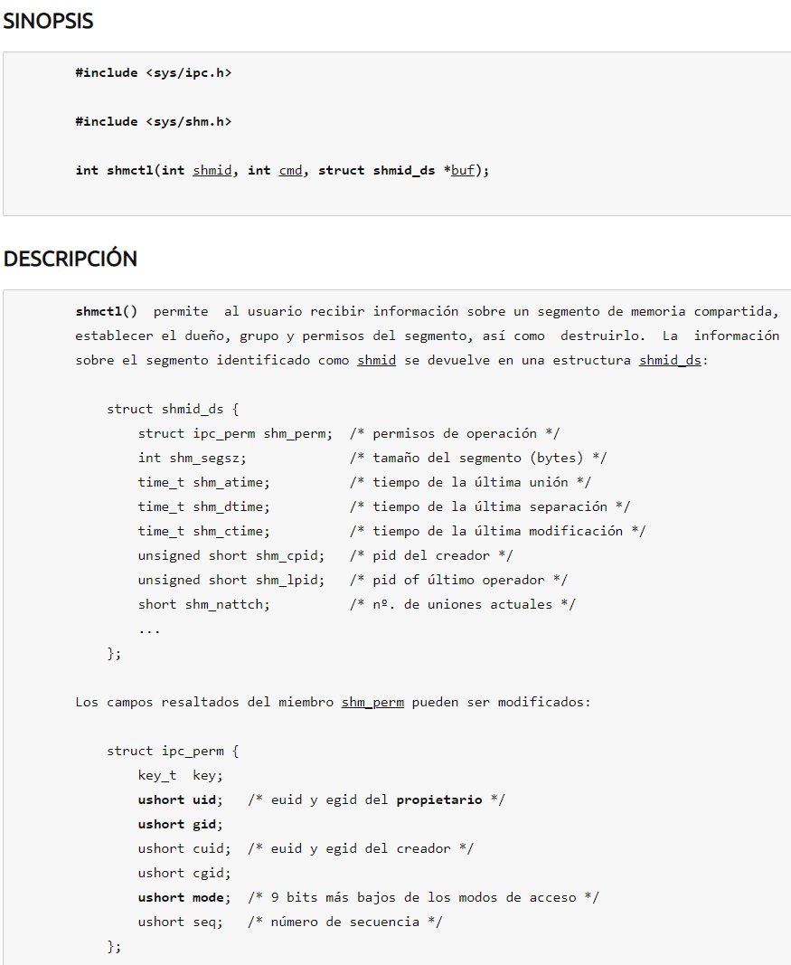
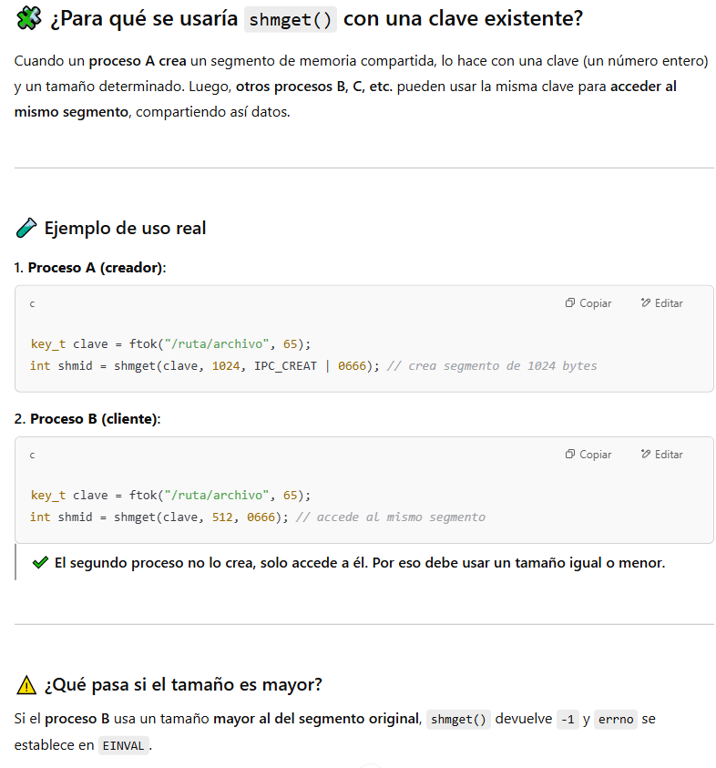
Llamadas al sistema para utilizar Memoria Compartida (anexo)
Incluir las librerías:
#include <sys/ipc.h>
#include <sys/shm.h>
shmget()
int shmget(key_t key, size_t size, int shmflg);
Permite acceder a una zona de memoria compartida y, opcionalmente, crearla en caso de no existir. A esta llamada se le pasan tres argumentos: una clave, el tamaño del segmento a crear y el flag inicial de operación, y devuelve un entero, denominado shmid, que se utiliza para hacer referencia a dicho segmento.
Notar que shmget() únicamente reserva el espacio necesario para alojar el segmento. El segmento no se crea hasta que algún proceso se asigne a él. La posición de memoria final la decide, en principio, el sistema. Si se utiliza para obtener una referencia a una zona de memoria compartida ya existente, el tamaño especificado debe ser inferior o igual al de la memoria existente. En caso contrario, el tamaño asignado debe ser múltiplo de PAGE_SIZE, que corresponde al tamaño de una página de memoria (4 KB en la arquitectura x86). El valor de shmflg se compone básicamente con:
IPC_CREAT: Para crear un nuevo segmento. Si este flag no se precisa, shmget() únicamente buscará el segmento asociado con la clave y comprobará si el usuario tiene permisos para acceder a él.
IPC_EXCL: Se utiliza junto a IPC_CREAT para asegurar el fallo si el segmento existe.
mode_flags: Los 9 bits menos significativos del número están reservados para el establecimiento de permisos de acceso. Actualmente los permisos de ejecución no son utilizados por el sistema.
shmctl()
int shmctl (int shmid, int cmd, struct shmid_ds *buf);
Proporciona una variedad de operaciones para el control de la memoria compartida a través de cmd. Algunas de las operaciones disponibles son:
IPC_STAT: Lee el estado de la estructura de control de la memoria asociada a shmid y lo devuelve a través de la estructura de datos apuntada por buf.
IPC_SET: Cambia el valor de los siguientes miembros de la estructura de datos asociada a shmid con el correspondiente valor encontrado en la estructura apuntada por buf: shm_perm.uid shm_perm.gid shm_perm.mode
IPC_RMID: Marca una región de memoria compartida como destruida, aunque el borrado sólo se hará efectivo cuando el último proceso que la adjuntaba deje de hacerlo. Si en el momento en que se realiza la invocación, el segmento aún está asignado a otro proceso, la clave será puesta a IPC_PRIVATE.
SHM_LOCK: Bloquea la zona de memoria compartida especificada por shmid. Esto quiere decir que el segmento es grabado en memoria, no siendo posible borrarlo a partir de esta operación. Tampoco se podrá hacer swapping sobre él. Esta cmd solo puede ser ejecutada por un proceso que tenga un ID de usuario efectivo igual al del superusuario. De esta forma se garantiza la permanencia de los datos en la memoria.
SHM_UNLOCK: Desbloquea la región de memoria compartida especificada por shmid.
Esta operación, al igual que la anterior, sólo la podrán ejecutar aquellos procesos con privilegios de acceso apropiados.

Slide 6
Llamadas al sistema para utilizar Memoria Compartida (anexo)
Incluir las librerias:
#include <sys/ipc.h>
#include <sys/shm.h>
shmat()
void* shmat (int shmid, const void *shmaddr, int option);
Es la llamada que debe invocar un proceso para adjuntar una zona de memoria compartida dentro de su espacio de direcciones. Recibe tres parámetros: el identificador del segmento (shmid), una dirección de memoria (shmaddr) y las banderas descritas más adelante.
La dirección shmaddr puede ser NULL ó 0 en tal caso el sistema operativo tomará la responsabilidad de buscar una posición de memoria libre.
En option se puede especificar:
SHM_RND: En cuyo caso, el sistema intentará vincular la zona de memoria a una dirección múltiplo de SHMLBA (shmparam.h) lo más próxima posible a la especificada (SHMLBA (Shared Memory Low Boundary Address) es una constante que representa la unidad mínima de alineación para mapear segmentos de memoria compartida en memoria virtual, es de 4Kb en muchas arquitecturas))
SHM_RDONLY: Hará que el proceso sólo pueda acceder al segmento de memoria en lectura. Si no se precisa, el segmento se vinculará en modo lectura/escritura.
Si option tiene 0, significa que no hay flags adicionales y el segmento se mapea como lectura/escritura y sin redondeos (no están activados ni SHM_RDONLY ni SHM_RND)
Como resultado de la invocación, devuelve la dirección de comienzo del segmento de memoria asignado y se actualizan los siguientes campos de la estructura shmid_kernel: shm_atim, que recibe la fecha actual; shm_lprid, que recibe el pid del proceso que llama, y shm_nattch, que se incrementa en una unidad.
shmdt()
int shmdt( void * shmaddr el puntero devuelto por shmat);
Es la operación que realizará el proceso anterior para desvincularse de una zona de memoria compartida. Para ello, deberá precisarse como primer y único parámetro la dirección shmaddr de dicha zona. Esta llamada al sistema actualiza los campos siguientes de las estructura shmid_kernel: shm_dtim, que recibe la fecha actual; shm_lprid, que recibe el pid del proceso que llama y shm_nattch, que queda decrementado en una unidad.

Slide 7
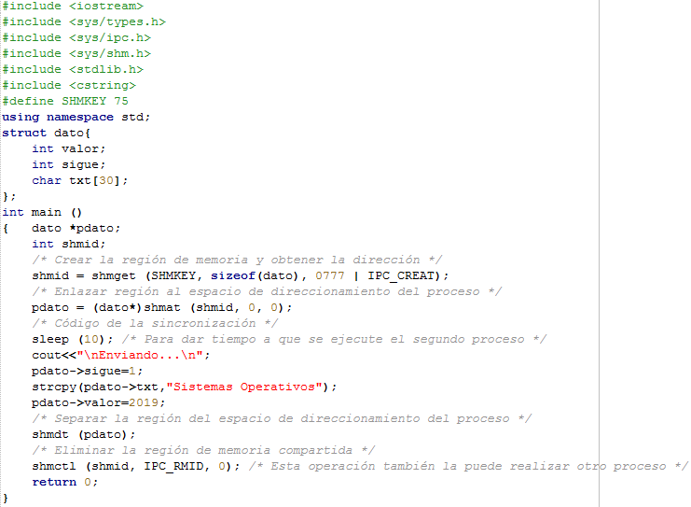
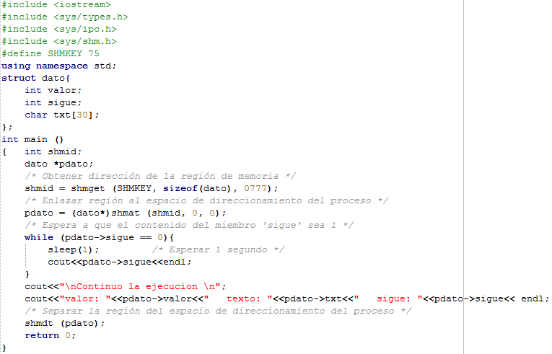
Comunicación entre procesos …
Ejemplo
Envía Datos
Recibe Datos
key_t ftok(char *ruta_a_fichero_existente, int valor);
La función ftok viene del acrónimo File TO Key, que genera un valor que identifica de forma única [1]. Esta función toma la ruta a un fichero existente en el sistema y un segundo parámetro que se trata de un valor cualquiera, pero que tiene que ser el mismo en todos los procesos que empleen un cierto conjunto de semáforos para sincronizarse.
Un ejemplo de uso de ftok es el siguiente:}
key_t key;
key = ftok(“/bin/ls”, 1234);
if (key == -1) {
exit(EXIT_FAILURE); }
La función ftok devuelve -1 si el fichero que se pasa como primer parámetro no existe.
La función ftok no modifica el contenido del fichero que se pasa como parámetro.
IPC_CREAT, indica que el conjunto de semáforos se debe crear si no existe, y si existe, se emplea el conjunto de semáforos ya existente.

Slide 8
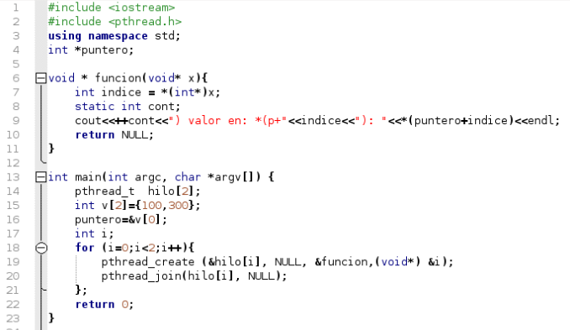
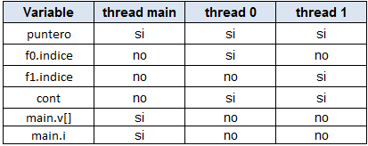
Variables compartidas (en un proceso con hilos)
Dado el siguiente programa

Slide 9
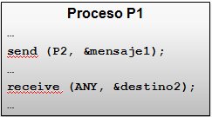
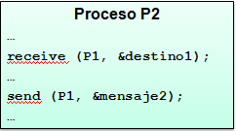
Comunicación entre procesos …
Paso de mensajes
Los mensajes permiten la comunicación entre procesos con espacios de direcciones distintas, sean locales o remotos. La responsabilidad de la comunicación y sincronización recae en el SO que proporciona un enlace lógico entre procesos.
Los procesos sólo tienen que invocar correctamente a dos llamadas al sistema:
Envío de mensajes: send (destino, &mensaje)
Recepción de mensajes: receive (fuente, &mensaje)
Funciones msgget(), msgsnd(), msgrcv(), msgctl(), etc. http://sopa.dis.ulpgc.es/prog_c/MSG.HTM
P1 y P2 pueden estar en distintas máquinas.
Los mensajes pueden tener un tamaño fijo o variable.
Para que P1 y P2 se puedan comunicar se debe establecer un enlace de comunicaciones entre ellos.
Hay varios métodos para implementar el enlace y las operaciones de envío y recepción:
Comunicación directa o indirecta
Comunicación síncrona o asíncrona
Almacenamiento en buffer explícito o automático

Slide 10
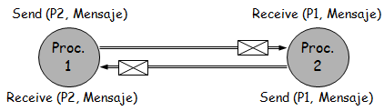
Comunicación entre procesos …
(mensajes)
Comunicación directa:
Cada proceso implicado debe indicar explícitamente el nombre del receptor o emisor.
Sus propiedades son:
Los enlaces se establecen en forma automática y los procesos solamente deben conocer la identidad del otro para comunicarse.
Cada enlace solo asocia 2 procesos
Entre cada par de procesos existe un solo enlace
Este esquema presenta simetría en el direccionamiento ya que el transmisor debe referenciar al receptor y viceversa,
Hay una variante que emplea asimetría en el direccionamiento en el que el transmisor nombra al receptor pero el receptor puede recibir mensajes de cualquier proceso y tiene una variable que tendrá el valor del proceso que logró la comunicación.
send(P1, mensaje) ; y receive (id, mensaje);

Slide 11
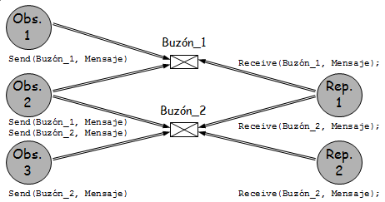
Comunicación entre procesos …
(mensajes)
Comunicación indirecta:
Los mensajes se reciben en buzones o puertos. Estos pueden ser propiedad del proceso que los crea (solo puede ser usado por él) (los buzones podrán ser usados por varios procesos), en este caso o del sistema operativo el sistema operativo debe proporcionar mecanismos para: crear buzones, enviar y recibir mensajes a través del buzón y borrar buzones.
Los mensajes se envían y reciben a/de buzones o puertos, no a procesos.
Los buzones son compartidos
Sus propiedades son:
Se establece un enlace entre un par de procesos sólo si éstos tiene un buzón compartido.
Un enlace puede asociarse con más de 2 procesos
Entre cada par de procesos en comunicación hay una serie de enlaces diferentes correspondiendo cada enlace a un buzón de correo.
Cada puerto o buzón tiene un identificador único en el sistema.
Ejemplo: TCP/IP utiliza puertos bien conocidos. (FTP: TCP 20 y 21, HTTP: TCP 80).
Los buzones tienen un dueño y un usuario en donde el dueño es el receptor y el usuario es el emisor.
https://uc-facyt.gitbooks.io/sistemas-operativos/Procesos/comunicacion.html
+

Slide 12
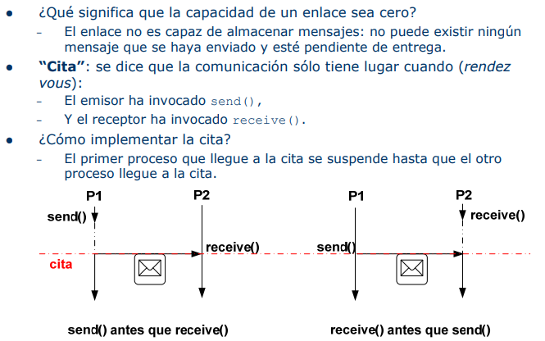
Comunicación entre procesos …
(mensajes)
Modo de comunicación síncrono o con bloqueo:
Envío: el proceso que envía se bloquea hasta que el receptor o buzón reciben el mensaje.
Recepción: el proceso que recibe se bloquea hasta que hay un mensaje disponible
Modo de comunicación asíncrono o sin bloqueo:
Envío: el proceso transmisor envía el mensaje y sigue operando.
Recepción: el proceso receptor extrae un mensaje válido o un mensaje nulo.
Rendezvous: Síncrono, si el emisor queda bloqueado hasta que el receptor está listo para recibir el mensaje y el receptor esta bloqueado hasta que hay un mensaje disponible.
Almacenamiento en buffer
Los mensajes ya sea en forma directa o indirecta se almacenan en una cola temporal que puede implementarse de 3 maneras:
Capacidad limitada (n mensajes):
Si hay espacio ⇒ El emisor continúa la ejecución después del envío
Si está lleno ⇒ El emisor queda bloqueado hasta que haya espacio en el buzón para dejar un mensaje ó se devuelve un status = lleno
Capacidad ilimitada: El emisor nunca se bloquea en el envío de mensajes
Capacidad nula (rendezvous): La cola tiene una capacidad 0 por lo que no almacena ningún mensaje y el transmisor debe bloquearse hasta que el receptor reciba el msg.
Problemas de llamadas con bloqueo
Sabemos que un emisor puede enviar mensajes de forma sincrónica a un receptor. Uno de los inconvenientes de las llamadas con bloqueo es la posibilidad de que el receptor puede no estar disponible por haber finalizado, y en este caso el emisor quedaría esperando infinitamente. Para solucionar este problema, se puede mejorar el mecanismo con un periodo máximo de respuesta (timeout). Esto presenta algunas ventajas:
Con un timeout podemos especificar cuánto tiempo estamos dispuestos a esperar que un envío tenga lugar.
Incluso en sistemas con cargas elevadas, las hebras deberían ser capaces de responder dentro de un cierto intervalo de tiempo.
De esta forma, el envío síncrono puede mejorarse de la siguiente forma:
envio_sincrono(receptor,mensaje,timeout,resultado)
Si el receptor no recibe un mensaje en un tiempo timeout, el emisor puede ser informado a través de la variable resultado de forma que pueda decidir como actuar y no quedar esperando infinitamente una respuesta.
Pronunciacion:
randeivú
cita, encuentro, reunion, etc
Sistema sin almacenamiento en buffer
Sistema con almacenamiento en buffer automático

Slide 13
Comunicación – Colas de mensajes
Las colas de mensajes son un mecanismo de comunicación entre procesos, su funcionamiento es similar al de las tuberías pero con mayor versatilidad.
Son gestionadas por el sistema operativos y pueden ser escritas y leídas por varios procesos. Tienen una política FIFO, aunque para agregarle flexibilidad esta puede ser rota agregándole al mensaje un tipo (igualmente todos los mensajes del mismo tipo seguirán operando como FIFO).
Las llamadas del sistema para operar con colas de mensajes son:
msgget: crear una cola o acceder a una ya existente
msgctl: acceder y modificar la información de control que el kernel asocia a cada cola de mensajes;
msgsnd: escribir/enviar un mensaje en la cola
msgrcv:leer/recibir un mensaje de la cola
Las librerías que se deben incluir en los programas son:
#include <sys/types.h>
#include <sys/ipc.h>
#include <sys/msg.h>
Los comandos en una consola Linux que puede usar son:
ipcs: muestra las colas de mensajes, el key, id, bytes, n° de mensajes, etc.
ipcrm -q $msqid: permite eliminar una cola mediante su id
ipcrm -Q $key: permite eliminar una cola mediante su key

Slide 14
Comunicación – Pipes (tuberías)
Los pipes (tuberías), con canales de comunicación que conectan procesos. para la comunicación. Un canal tiene un extremo de escritura para enviar bytes y el otro de lectura para recibir estos bytes en orden FIFO (primero en entrar, primero en salir).
Generalmente, un proceso escribe en el canal y otro proceso diferente lee desde este mismo canal.
Se pueden clasificar las tuberías en:
Tuberías sin nombre
Son unidireccionales
En todos los sistemas modernos, la barra vertical | representa una tubería sin nombre en la línea de comando.(ejemplo ls | sort )
Con programación se utiliza la instrucción POSIX pipe. Para la creación del pipe es necesario tener 2 descriptores de archivo y se hace mediante la declaración de un arreglo de 2 enteros donde el extremo para la lectura corresponde a la posición 0 y para la escritura a la posición 1. El sistema mantiene un búfer en la memoria para transferir bytes del escritor al lector. Una vez que el escritor y el lector terminan, el búfer se recupera, por lo que la canalización sin nombre desaparece.
Sin nombre
Con nombre

Slide 15
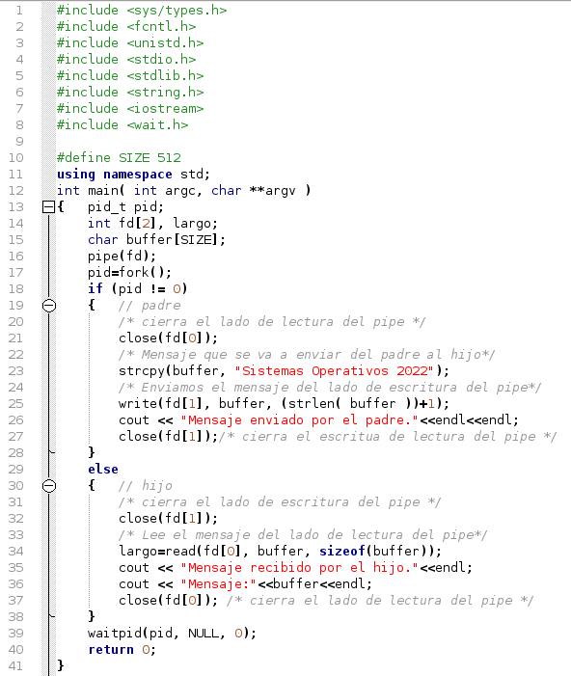
Pipe (tubería sin nombre)
Ejemplo
En el código de la izquierda, se crean un proceso con el fork() y el padre le envía un mensaje al hijo
Se puede ver en la línea 16 que se crea una tubería utilizando como parámetro del pipe un arreglo (si hay un error devuelve -1).
Para enviar datos se utiliza la instrucción write y para recibir datos el read. Los argumentos de ambas funciones son similares: el identificador de pipe (fd[1] para escribir y fd[0]) para leer), puntero a los datos a enviar o recibir y la cantidad de bytes a leer o escribir. El read devuelve la cantidad de bytes leidos.
Con close() se cierran los extremos. Antes de acceder al extremo de la lectura en el pipe es conveniente cerrar el extremo de la escritura y viceversa.

Slide 16
mkfifo (tubería con nombre)
Una tubería con nombre también se llama FIFO porque el primer byte de entrada es el primer byte de salida, y así sucesivamente.
Una tubería con nombre tiene un archivo de respaldo.
Se puede entender el funcionamiento de la siguiente manera:
Abrir 2 terminales en el mismo directorio.
En una terminal escribir mkfifo prueba
Escribir cat prueba (para mostrar lo que tiene el archivo prueba) (Al principio, no debería aparecer nada en la terminal porque todavía no se ha escrito nada en la canalización con nombre.)
En la otra terminal, escribir ls > prueba o cualquier otro comando que tenga una salida en pantalla.
Para eliminar la tubería escribir unlink prueba
Nota: Si después del punto 2 hubiéramos ejecutado ls –l se vería el archivo “prueba” que se creó para la comunicación entre procesos, y es una vía de intercambio de datos (se ve que el tipo de archivo es p de pipe o tubería)

Slide 17
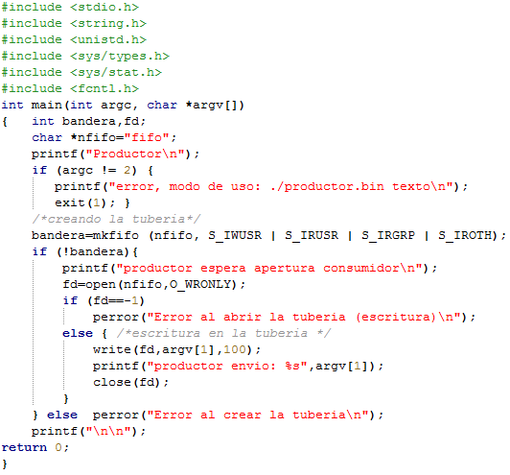
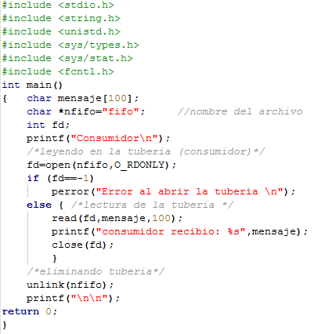
mkfifo (tubería con nombre)
Con la función de biblioteca llamada mkfifo que crea una tubería con nombre.
En los siguientes programas: en el productor se crea la tubería (llamada ‘fifo’), se abre para escritura y se escribe, en el consumidor, se abre para lectura, se lee y se elimina la tubería. Los dos programas deben ejecutarse en diferentes terminales con el mismo directorio de trabajo. El productor, se debe ejecutar antes que el consumidor ya que es el que crea la tubería y el consumidor luego accede a esa tubería con nombre ya creada.
productor
consumidor
El atributo del mkfifo puede ser 0666

Slide 18
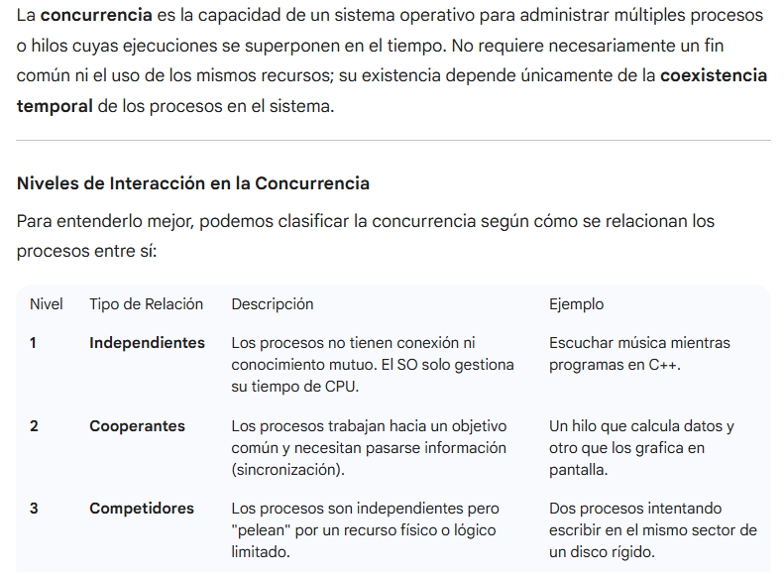
Concurrencia y Sincronización
La concurrencia es la capacidad de un sistema para ejecutar múltiples procesos o hilos en intervalos de tiempo superpuestos, ya sea para competir por recursos compartidos o para cooperar en una tarea común.
La concurrencia se puede dar entre:
Dos o más hilos del mismo proceso.
Dos más procesos de la misma computadora.
Dos o más procesos en computadoras separadas conectadas por red
Dos o más procesos que ocurran sin conexión alguna (asincrónicas) y posteriormente requieran sincronización
1 - Asincronismo (Ejecución Independiente)
Los procesos operan de forma autónoma y paralela sin interactuar entre sí.
Independencia: Cada proceso avanza a su propio ritmo (sin reloj común).
Desconexión: No existe intercambio de señales ni datos durante sus tareas individuales.
Estado: Un proceso ignora por completo el progreso o estado del otro.
2 Sincronización (Interdependencia)
Es el punto donde los procesos deben coordinarse para evitar errores o inconsistencias.
Cooperación: Un proceso espera el resultado de otro para poder avanzar.
Competencia: Se turnan para usar un recurso compartido (evita que se "pisen").
Orden: Se establece una secuencia lógica (A debe terminar para que B empiece).
.
Ejemplo análogo:
Organizar un asado con amigos:
Sin conexión: Uno va a la carnicería y el otro va a comprar la leña. Cada uno va por su lado, a su ritmo, "sin conexión". (concurrencia con cooperacion pero no hay . El objetivo es carbne+leña=asado) Sincronización: Ambos deben encontrarse en la casa a las 21:00 hs. Si el de la carne llega pero no hay leña, no puede empezar. Tienen que sincronizar sus estados para que el objetivo final (la cena) ocurra con éxito.
Explicacion: la ejecución asíncrona que deriva en un punto de sincronización lógica. Hay 2 momentos;:

Slide 19
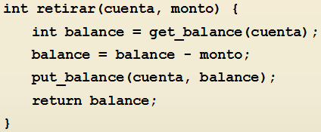

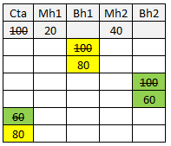

Concurrencia y Sincronización
Un ejemplo de acceso al mismo recurso compactido.
Motivación y problema (función retirar dinero):
Si hay 2 threads, uno por cada persona:
En la ejecución se pueden intercalar los threads:
Ejemplo: valores iniciales
en la llamada
Secuencia
de
ejecución
de
la
CPU
cambio de
contexto
cambio de
contexto
ERROR
Debería haber quedado 40 en cuenta

Slide 20
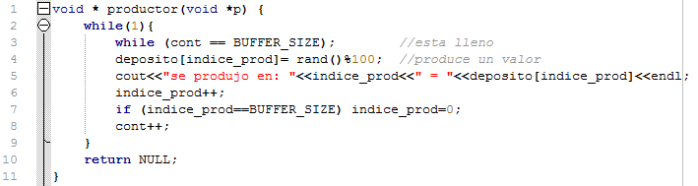
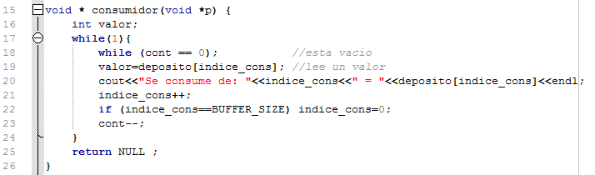
Concurrencia y Sincronización
Otro ejemplo es el de productor-consumidor, con un buffer limitado.
Los códigos pueden ser:
Productor:
Consumidor:
Si bien las 2 rutinas funcionan por separado, pueden no funcionar correctamente cuando se ejecutan en forma concurrente. La variable cont indica cuántos elementos se encuentran cargados en el buffer deposito.
Espera ocupada

Slide 21
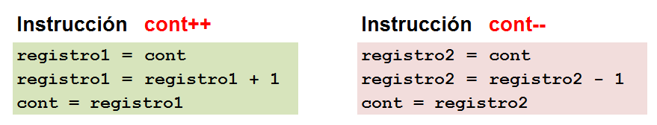
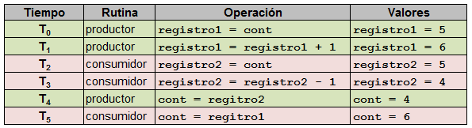
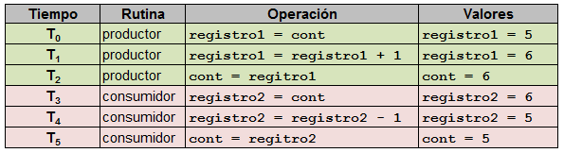
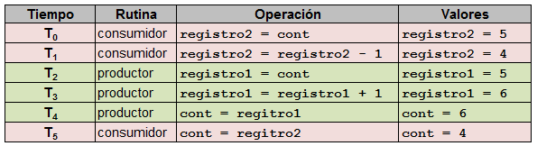
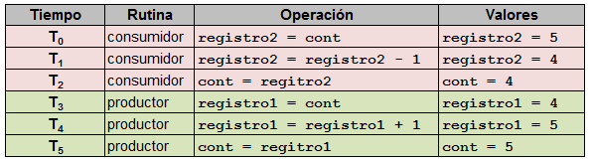
Concurrencia y Sincronización
Por ejemplo, las instrucciones cont++ y cont-- , en ensamblador podrían definirse como sigue:
Ahora, si la variable cont tuviera asignado el valor 5 y se ejecutan concurrentemente una vez las rutinas del productor y consumidor, el valor resultante puede ser 4, 5 ó 6 (el correcto debería ser 5).
Algunos escenarios posibles son:
Como se ve, es posible llegar a distintos resultados a que se ha accedido y manipulan el mismo recurso en forma concurrente y el resultado depende del orden de ejecución en que se producen los accesos (denominado condición de carrera), Para evitar estos inconvenientes, es necesario garantizar que la variable cont sea accedida por un proceso a la vez. Para lograr esto, es necesario sincronizar los procesos de alguna forma.

Slide 22
Sincronización
Resumiendo, en el problema se puede determinar que:
Dos o más procesos o hilos concurrentes acceden a un recurso compartido.
Se genera una condición de carrera (“race condition”), situación donde el resultado final depende del orden de ejecución de los procesos.
Para prevenir las condiciones de carrera, los procesos concurrentes cooperativos deben ser sincronizados. –> lograr determinismo
Sincronizar
Para generar programas correctos es necesario controlar la cooperación entre threads
Los procesos multithreading (multihilos) debe producir los mismos resultados más allá del orden y la forma en que se ejecuten los threads
Asumir threads se ejecutan en forma intercalada y a velocidades diferentes

Slide 23
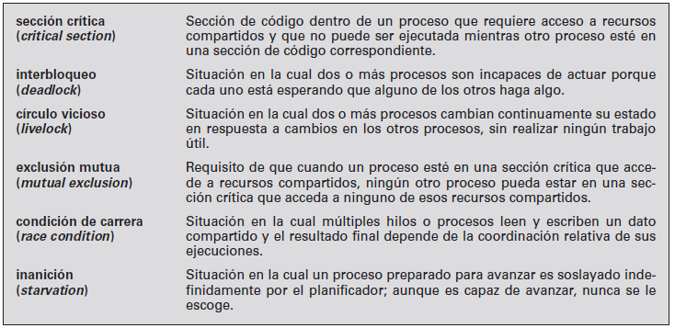
Sincronización
Veamos antes algunas definiciones importantes:
En sistemas operativos, el bloqueo mutuo (también conocido como interbloqueo, traba mortal, deadlock, abrazo mortal) es el bloqueo permanente de un conjunto de procesos o hilos de ejecución en un sistema concurrente que compiten por recursos del sistema o bien se comunican entre ellos.​ A diferencia de otros problemas de concurrencia de procesos, no existe una solución general para los interbloqueos. Todos los interbloqueos surgen de necesidades que no pueden ser satisfechas, por parte de dos o más procesos. En la vida real, un ejemplo puede ser el de dos niños que intentan jugar al arco y flecha, uno toma el arco, el otro la flecha. Ninguno puede jugar hasta que alguno libere lo que tomó
Un livelock es similar a un deadlock, excepto que el estado de los dos procesos envueltos en el livelock constantemente cambia con respecto al otro. Livelock es una forma de inanición y la definición general solo dice que un proceso específico no está procesando.
En un ejemplo del mundo real, un livelock ocurre por ejemplo cuando dos personas, al encontrarse en un pasillo angosto avanzando en sentidos opuestos, y cada una trata de ser amable moviéndose a un lado para dejar a la otra persona pasar, pero terminan moviéndose de lado a lado sin tener ningún progreso, pues ambos se mueven hacia el mismo lado, al mismo tiempo.
Livelock es un riesgo con algunos algoritmos que detectan y recuperan los interbloqueos, pues si más de uno toma cartas en el asunto, la detección del interbloqueo puede ser disparada continuamente; pudiendo ser arreglado asegurándose que solo un proceso (escogido al azar o por prioridad) tome acción.

Slide 24
Sincronización
Operación atómica:
Una secuencia de operaciones que se ejecuta sin interrupciones
Es indivisible: no puede ser detenida en un estado intermedio y ninguna otra operación puede modificar ningún estado intermedio
Necesaria para trabajar con threads
En la mayoría de los equipos las operaciones de lectura–escritura son atómicas.
Usar operaciones atómicas para asegurar la cooperación entre threads.
Observaciones o consideraciones de la Sección Crítica:
n procesos todos compitiendo para usar datos compartidos
Cada proceso tiene un segmento de código llamado sección crítica, en la cual los datos compartidos son accedidos
Problema – asegurar que cuando un proceso está ejecutando en su sección crítica, no se le permite a otro proceso ejecutar en su respectiva sección crítica.
La sección crítica debe ser lo más chica posible

Slide 25
Sincronización
Para llegar a una solución al problema de la sección crítica (y evitar la condición de carrera) . Se debe satisfacer:
Exclusión Mutua. Si el proceso Pj está ejecutando en su sección crítica, entonces ningún otro proceso puede estar ejecutando en la sección crítica.
Progreso o Evolución. Ningún proceso que no se encuentre en la sección crítica puede impedir que otro esté en la misma.
Espera Limitada. Ningún proceso tiene que esperar indefinidamente para entrar en su sección crítica. Debe existir un límite en el número de veces que a otros procesos les está permitido entrar en la sección crítica después que un proceso ha hecho un requerimiento para entrar en la sección crítica y antes que ese requerimiento sea completado
Se debe suponer también que cada proceso se ejecuta a velocidad distinta de cero.
No se asume nada respecto a la velocidad relativa de los n procesos.

Slide 26
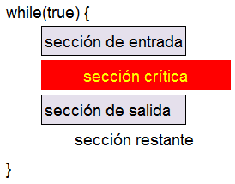
Sincronización
Soluciones por Software. Algoritmos
Dekker (ver video en plataforma y leer del libro), Peterson, etc.
La estructura general del un proceso Pj es:
Los procesos pueden compartir algunas variables comunes para sincronizar sus acciones.
Un cerrojo es una variable de sincronización que proporciona exclusión mutua. Solo un hilo puede acceder al estado compartido a la vez, y lo otros están excluidos.
entrada
restante
sección
crítica
salida

Slide 27
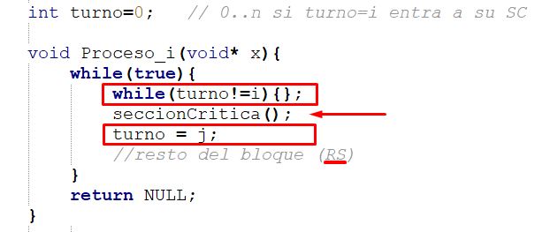
Sincronización
Soluciones por Software.
Algoritmo 1 (turno compartido):
Utiliza variables compartidas (variable turno), un proceso entra a su sección crítica solamente cuando es su turno
Satisface la exclusión Mutua
No satisface el Progreso ya que requiere una estricta alternabilidad entre procesos
Un proceso puede quedar bloqueado por otro fuera de su sección crítica. Por ejemplo: Supongamos que el proceso P0 tiene el RS muy extenso y el proceso P1 lo tiene pequeño. Si turno=0, P0 entra a la SC y luego se asigna turno=1 y continúa con su RS largo. El proceso P1 a su vez, entra a su SC y cuando termina pone turno=0 y ejecuta su RS corto y lo termina, Entonces trata de volver a entrar a su SC., pero este requerimiento es rechazado ya que debe esperar hasta que P0 deje su RS.
Espera su turno
Cede el turno a otro proceso

Slide 28
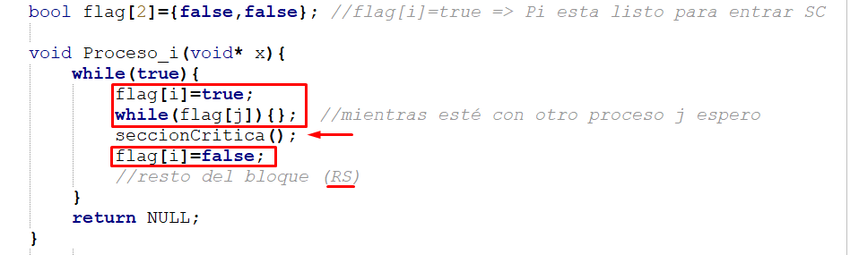
Sincronización
Soluciones por Software.
Algoritmo 2 (Usar banderas para que cada proceso indique si quiere entrar a la sección crítica.):
Utiliza variables compartidas (bool flag[2]), un proceso entra a su sección crítica solamente cuando es su bandera es true
Satisface la exclusión Mutua
No satisface el Progreso ya que un proceso podría esperar indefinidamente a otro.
Si un proceso falla dentro de su SC, el otro proceso queda bloqueado.
Si ambos procesos colocan sus flags en true antes de ejecutar el while, cada uno supondrá que el otro se encuentra en su SC, causando un DEADLOCK.
Indica que quiere entrar
Espera si el otro también quiere entrar quiere entrar
Salgo
Mejora respecto al Algoritmo 1: ya no depende de turnos fijos, por lo tanto no hay espera innecesaria si el otro proceso no quiere entrar.

Slide 29
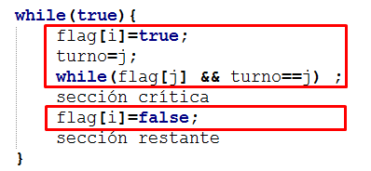
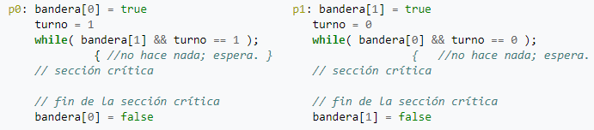
Sincronización
Considérese el proceso P0. Una vez que ha puesto bandera[0] a true, P1 no puede entrar en su sección crítica. Si P1 esta aun en su sección crítica, entonces bandera[1] = true y P0 está bloqueado en su bucle while. Esto significa que bandera[1] es true y turno = 1. P0 puede entrar en su sección crítica cuando bandera[1] se ponga a falso o cuando turno se ponga a 0.
Considérense ahora las siguientes situaciones:
P1 no está interesado en entrar en su sección crítica. Este caso es imposible porque implica que bandera[1] = falso..
P1 está esperando entrar en su sección crítica. Este caso es también imposible porque si turno = 1, P1 podría entrar en su sección crítica.
P1 entra en su sección crítica varias veces y monopoliza el acceso a ella. Esto no puede pasar porque P1 está obligado a dar a P0 una oportunidad poniendo turno a 0 antes de cada intento de entrar en su sección crítica.
Utilizamos las siguientes variables:
flags[i], que es un array y turno, que solo puede valer 0 o 1.
Inicialmente, c[0]=c[1]= falso, y el valor de turno no tiene relevancia (pero debe ser 0 o 1). Para entrar en la sección crítica, el proceso Pi primero asigna el valor verdadero a flag[i] y luego afirma que es el turno del otro proceso para entrar si así lo desea (turno = j). Si ambos procesos tratan de entrar a la vez, se asignará turno como i y j aproximadamente al mismo tiempo. Sólo una de estas asignaciones durará; la otra ocurrirá, pero será reemplazada de inmediato. El valor eventual de turno decide a cuál de los dos procesos se le permitirá entrar primero en su sección crítica.
Algoritmo 3 (combina 1 y 2) Solución de Peterson para 2 procesos
Es un algoritmo de programación concurrente para exclusión mutua que permite a 2 o más procesos o hilos de ejecución compartir un recurso sin conflictos, utilizando solo memoria compartida para la comunicación.
Variables compartidas
La variable turno indica que proceso entrará en la sección crítica (SC) y si flag[i] es true, el proceso Pi, está preparado para entrar en la SC.
int turno = 0; // indica a quién le toca si hay conflicto
int flag[2] = {false, false}; // flag[i] = 1 si el proceso i quiere entrar
Satisface exclusión Mutua.
Satisface el Progreso.
Pi no puede entrar a SC solamente, ya que hay un ciclo en el while con flag[j]==true y turno==j
Si Pj no esta listo para entrar a SC debido a que flag[j]=false, si lo puede hacer Pi.
Satisface Espera acotada.
Resuelve el problema de SC pero para dos procesos.
Quiero entrar
Le cedo preferencia a otro
Los procesos P0 y P1 no pueden estar en la sección crítica al mismo tiempo:
Si P0 está en la sección crítica, entonces bandera[0] = true, y ocurre que bandera[1] = false, con lo que P1 ha terminado la sección crítica, o que la variable compartida turno = 0, con lo que P1 está esperando para entrar a la sección crítica. En ambos casos, P1 no puede estar en la sección crítica.
Espero si el otro quiere entrar y le toca
Salgo

Slide 30
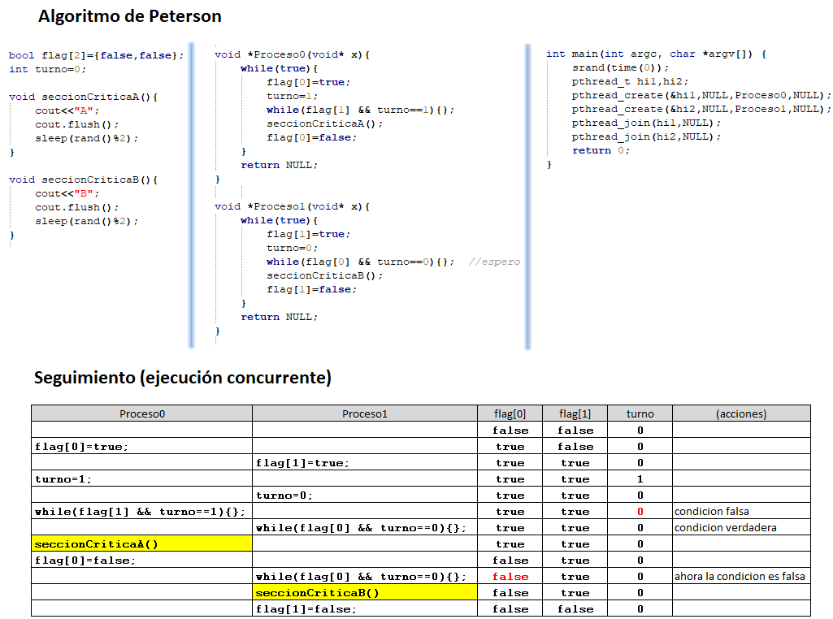

Slide 31
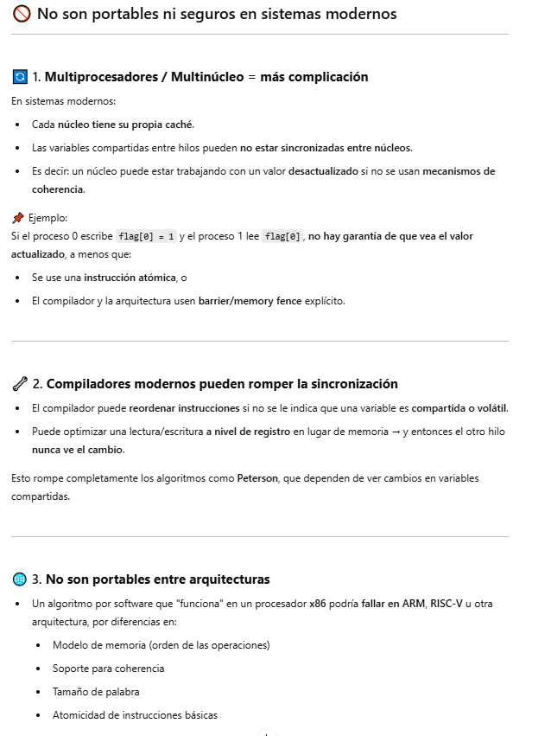
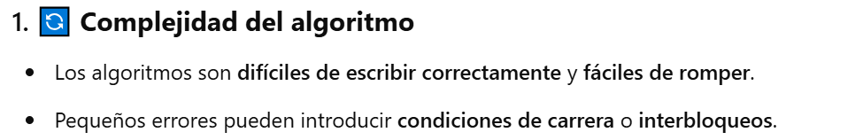
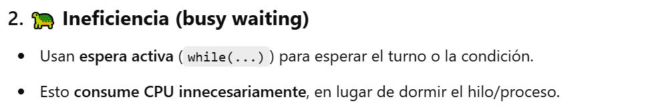
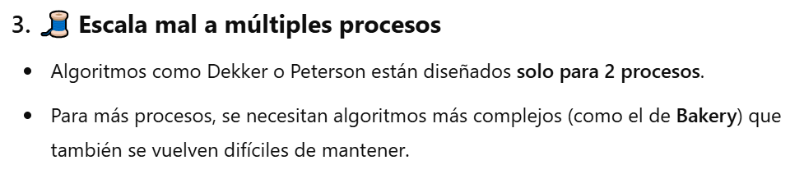
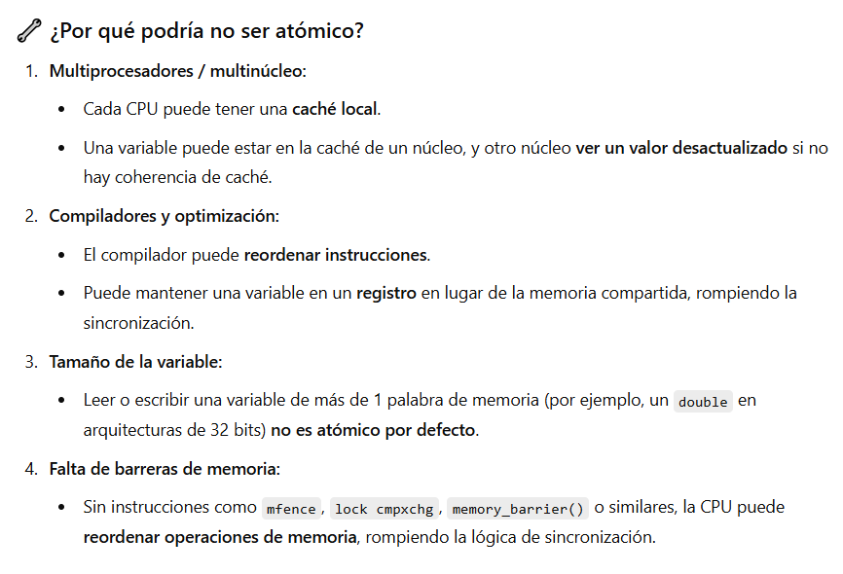
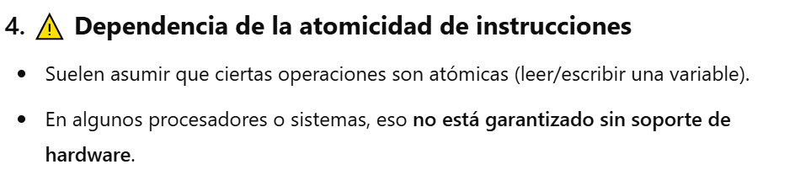
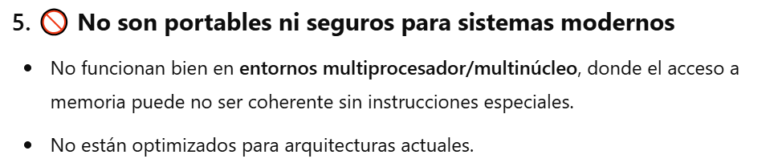
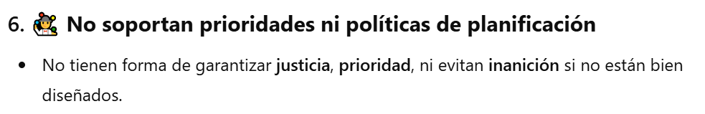
Sincronización
Desventajas de sincronización por Software

Slide 32
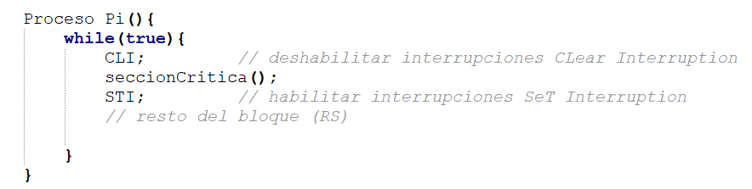
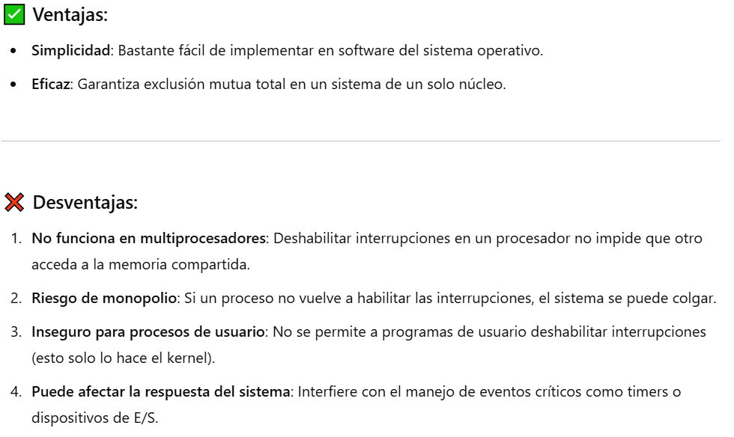
Sincronización
Soluciones por hardware (basadas en instrucciones del procesador)
En sistemas de un procesador, el problema de las secciones críticas podría ser resuelto simplemente si pudiéramos deshabilitar las interrupciones temporalmente mientras se accede a una variable compartida.
La Exclusión Mutua está preservada sobre un procesador pero la eficiencia de ejecución se degrada ya que el resto de los procesos no pueden interrumpir
Esta solución no es factible para un sistema con varios procesadores (no cumplen la exclusión mutua) ya que no impide que los demás núcleos interfieran con las operaciones que la primera CPU está haciendo y además el pasaje de mensajes implica mucha demora.
No aconsejable: queda en manos del usuario cuándo habilitar/inhabilitar las interrupciones (por cuestiones de seguridad)

Slide 33
Sincronización
Soluciones por hardware (basadas en instrucciones del procesador)
En lugar de deshabilitar interrupciones, los procesadores modernos ofrecen instrucciones atómicas (recuerda: atómico = no-interrumpible) que permiten realizar ciertas operaciones críticas sin ser interrumpidas y sin condiciones de carrera, incluso en sistemas multiprocesador.
El acceso a una posición de memoria, excluye los accesos a la misma posición, es decir que el hardware no va a permitir a otros procesos o hilos acceder la misma posición en forma simultánea (hay exclusión mutua incluso para varios CPU)
Estas instrucciones atómicas pueden estar:
consultando y modificando el contenido de una palabra de memoria
o intercambiando atómicamente el contenido de dos palabras de memoria
Algunas instrucciones por hardware (abstraemos el concepto):
TestAndSet: consulta y modifica el contenido de una palabra atómicamente.
Swap: intercambia atómicamente el contenido de 2 variables
https://gallir.wordpress.com/2015/03/04/principios-de-concurrencia-soluciones-por-hardware/
https://gallir.wordpress.com/2015/03/04/principios-de-concurrencia-soluciones-por-hardware/

Slide 34
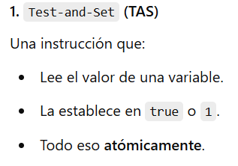
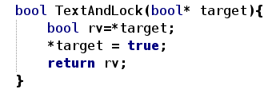
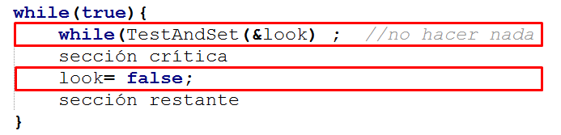
Sincronización
Exclusión mutua con el TestAndSet (TSL: Test and set lock o TAS: Test-and-Set)
Variable compartida:
Instrucción: Pone el cerrojo en true y devuelve el valor previo de cerrojo:
Implementación en proceso P_{i}
Si nos encontramos en un sistema multiprocesador, ninguno de los demás procesadores tendrá acceso a la palabra hasta que termine de ejecutarse la instrucción. El procesador que ejecuta la instrucción TSL cierra el bus de la memoria para prohibir a los demás el acceso a la memoria hasta el término de la instrucción
Test and Set
Si Pi entra en SC, el otro Pj está en busy waiting. Cumple Exclusión Mutua
Puede ser usado para cualquier número de procesos.
Cuando Pi sale, la selección del Pj que debería entrar es arbitraria. Espera no acotada:
Starvation (inanición) es posible.
No se produce deadlock y garantiza progreso.
Espera activa (spin-lock) sobre el cerrojo, mediante primitivas de echar el cerrojo (se la suele llamar lock)
El proceso siempre está esperando a entrar en su sección crítica, no hace nada productivo hasta que obtiene permiso para entrar en su sección crítica
Liberar el cerrojo
(unlock)

Slide 35

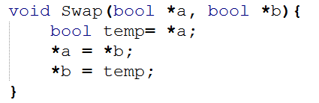
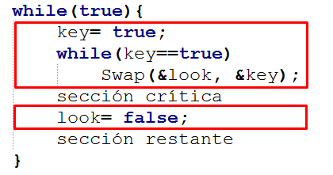
Sincronización
Exclusión mutua con el Swap (CAS: Compare and Swap)
Otra alternativa del TSL es Swap (en asm x86 es XCHG) que intercambia en forma atómica el contenido de 2 ubicaciones en forma atómica, por ejemplo un registro y una palabra de memoria.
Cada proceso tiene una variable local booleana key inicializada en falso:
Esquema de instrucción Utilización en un Proceso P_{i}
Como se ve en el código, en esencia es el mismo que la solución con TSL.
Todas las CPU Intel x86 utilizan la instrucción XCHG para la sincronización de bajo nivel.

Slide 36
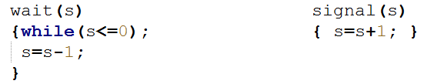
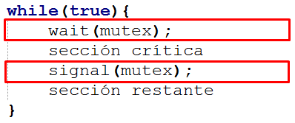
Sincronización
Soluciones del Sistema Operativos (proveen algunas funciones y estructuras de datos para el programador)
Semáforos:
Las soluciones por hardware presentadas no son fáciles de generalizar a problemas más complejos. Esta dificultad se puede superar usando una herramienta de sincronización llamada semáforo.
Un semáforo S es una variable entera que solo es accedida a través de dos operaciones atómicas: wait (o P(s)) y signal (V(s)).
Implementación de la exclusión mutua con semáforos
Si s es positiva, decrementar s (el control y decremento son atómicas)
Si s es 0, suspender hilo hasta que sea positiva
Incrementar s (atómica)

Slide 37
Sincronización
Tipos de Semáforos:
Dependiendo de la función que cumple el semáforo, vamos a diferenciar los siguientes tipos:
Binarios (o de exclusión mutua)
Inicialmente su contador vale 1 y permite que haya un único proceso simultáneamente dentro de la sección crítica.
Valores: 0 o 1
Pueden ser adquiridos / liberados por diferentes threads
Contador (coordinar acceso a recursos compartidos)
Permiten llevar la cuenta del acceso a un número de unidades de recurso compartido disponible, que va desde 0 hasta N. Cada vez que se utiliza un recurso se decrementa el valor.
Se planifican N recursos intercambiables
Permite N usuarios simultáneos
Valor inicial semáforo: N

Slide 38

Sincronización
Mutex:
Estrictamente hablando, un mutex es un mecanismo de bloqueo utilizado para sincronizar el acceso a un recurso. Sólo una tarea (puede ser un hilo o un proceso basado en la abstracción del sistema operativo) puede adquirir el mutex. Significa que hay propiedad asociada con mutex, y solo el propietario puede liberar el bloqueo (mutex).
Sólo se asocia un estado (bloqueado / desbloqueado).
Si un subproceso que ya había bloqueado un mutex, intenta bloquearlo nuevamente, entrará en la lista de espera de ese mutex, lo que resulta en un interbloqueo. Es porque ningún otro hilo puede desbloquear el mutex. Si otro hilo intenta hacer lock() mientras el mutex está ocupado, espera (bloquea) hasta que esté disponible.
El mutex NO es un semáforo binario y está diseñado específicamente para la exclusión mutua.
El semáforo es un mecanismo de señalización (tipo de señal "He terminado, puede continuar“)

Slide 39





Sincronización
La implementación de un semáforo con una cola de espera puede resultar en dos situaciones problemáticas:
Bloqueo mutuo (DeadLook)
Decimos que un conjunto de procesos está en bloqueo mutuo cuando cada proceso en el conjunto está esperando un evento que puede ser causado solo por otro proceso del conjunto
Inanición
Los procesos esperan indefinidamente dentro del semáforo.

Slide 40


Sincronización
Ejemplos clásicos de sincronización:
Buffer limitado
Asumimos un pool de n buffers, cada uno capaz de contener un ítem.
• Un semáforo mutex provee exclusión mutua para el acceso al pool de buffers
• Los semáforos full y empty cuentan el número de semáforos llenos y vacíos respectivamente
• Valores iniciales para los semáforos:

Slide 41
Sincronización
Algunas instrucciones POSIX para Semáforos
Librería:
#include <semaphore.h>
Tipo de datos: sem_t
int sem_init (sem_t * sem , int pshared , unsigned int value );
http://man7.org/linux/man-pages/man3/sem_init.3.html
int sem_post (sem_t * sem );
http://man7.org/linux/man-pages/man3/sem_post.3.html
int sem_wait (sem_t * sem );
http://man7.org/linux/man-pages/man3/sem_wait.3.html
int sem_destroy(sem_t *sem);
http://man7.org/linux/man-pages/man3/sem_destroy.3.html

Slide 42
Sincronización
Algunas instrucciones POSIX para Mutex
Librería:
#include <pthread.h>
Tipo de datos: pthread_mutex_t
Inicializar
int pthread_mutex_init (pthread_mutex_t * restringir mutex ,
const pthread_mutexattr_t * restrict attr );
Se puede inicializar con un macro
pthread_mutex_t mutex = PTHREAD_MUTEX_INITIALIZER;
Destruir
int pthread_mutex_destroy(pthread_mutex_t *mutex)
http://man7.org/linux/man-pages/man3/pthread_mutex_destroy.3p.html
Bloquear y desbloquear
int pthread_mutex_lock(pthread_mutex_t * mutex);
int pthread_mutex_unlock (pthread_mutex_t * mutex );
http://man7.org/linux/man-pages/man3/pthread_mutex_unlock.3p.html

Slide 43



Ejemplo : Realizar la sincronización de la siguiente secuencia de ejecución. Cada proceso está asociado con una letra diferente. La secuencia es ABCABCABCABCABCABCABCABC……….

Slide 44


Ejemplo : Realice un programa que calcule la suma de los números que se encuentran entre 2 que se leen por teclado. Utilice 2 hilos donde el primero debe sumar la primera mitad de la lista y el otro la segunda mitad

Slide 45



Ejemplo : Sincronizar los ciclos de las funciones de tal manera que se escriban los valores del 1 al 20 en orden.

Slide 46



Ejemplo : Realice un sistema productor-consumidor con búfer circular utilizando mutex y semáforos

Slide 47
Repasando…..
La condición de carrera (race condition) ocurre cuando dos o más procesos acceden un recurso compartido sin control, de manera que el resultado combinado de este acceso depende del orden de llegada.
La selección de las operaciones primitivas adecuadas para garantizar la exclusión mutua de las secciones críticas deberían cumplir con las condiciones siguientes:
Que no haya en ningún momento dos procesos dentro de sus respectivas secciones críticas.
Que ningún proceso que esté fuera de su sección crítica pueda bloquear a otros.
Que ningún proceso tenga que esperar un intervalo de tiempo arbitrariamente grande para entrar en su sección crítica.
Además no hacer suposiciones a priori sobre las velocidades relativas de los procesos o el número de procesadores disponibles
Un semáforo es una estructura diseñada para sincronizar dos o más hilos o procesos, de modo que su ejecución se realice de forma ordenada y sin conflictos entre ellos.

